Slide 1
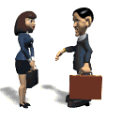
Пятое сентября
Речь. Для чего людям нужна речь?

Slide 2
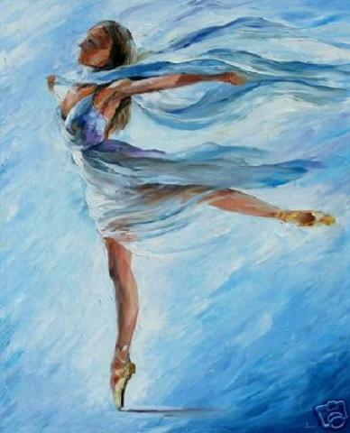
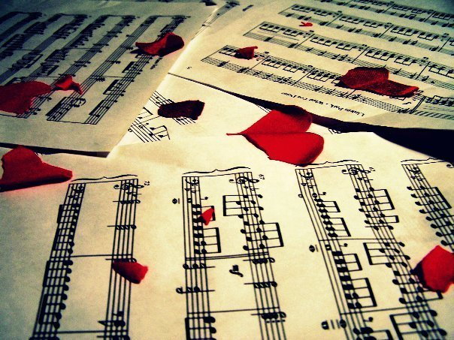
Способы выражения мыслей человека

Slide 3
Речь -это
1. Способность пользоваться языком слов.
2. Звучащий язык, язык в момент произношения.
3. Публичное выступление.

Slide 4
Элементы речи
Речь
Говорящий
(пишущий)
Слушающий
(читающий)
То, о чём говорит (пишет)

Slide 5
Формы речи
Устная
(1 вариант)
Письменная
(2 вариант)
Выпишите пословицы/поговорки, в которых имеется в виду
устная (1 вариант) речь/ письменная (2 вариант) речь.
Написано пером - не вырубишь топором. Ласковым словом и камень растопишь. Чёрным по белому писано. Филькина грамота. Слово не воробей: вылетит – не поймаешь. То же слово, да не так бы молвить. Бумага не краснеет. Каков разум, таковы и речи.

Slide 6
Нравственные качества, необходимые при общении
уважение к собеседнику;
вежливость, деликатность, тактичность;
искренность, честность;
ответственность за сказанное;
компетентность;
справедливость.

Slide 7
Создание проекта «Нравственное качество, необходимое для общения»
Дайте определение нравственному понятию.
Выделите пословицы и поговорки, относящиеся к нужной тематической группе и ориентирующие говорящего на данное нравственное качество.
Прокомментируйте одну из пословиц и сделайте рекомендации по культуре общения.

Slide 8
Примерная модель общения
Стремись общаться с умными людьми.
Будь вежлив и не навязывай своего мнения.
Внимательно слушай, старайся не перебивать.
Говори только тогда, когда разбираешься в теме разговора. Не стесняйся спрашивать.
Будь честным и искренним, отвечай за свои слова.

Slide 9
Домашнее задание
Напишите текст из 5-6 предложений на тему «Для чего нужно развивать речь?». Используйте в своей работе пословицы и поговорки о речи, слове, языке.

